Slide 1
CHÀO MỪNG CÁC EM ĐẾN VỚI BUỔI HỌC NGÀY HÔM NAY!

Slide 2
KHỞI ĐỘNG
- Giáo viên đặt vấn đề:
? Tại sao nói: “Nếu chỉ cần ngừng hô hấp 3 – 5 phút thì máu qua phổi sẽ không có khí oxygen để nhận?”

Slide 3
KHỞI ĐỘNG
Nếu chỉ cần ngừng hô hấp 3 – 5 phút thì máu qua phổi sẽ không có khí oxygen để nhận vì: Trong 3 – 5 phút ngừng thở, không khí trong phổi sẽ ngừng lưu thông. Trong khi đó, máu không ngừng lưu thông qua các mao mạch ở phổi để thực hiên trao đổi khí ở phổi. Điều này khiến nồng độ oxygen trong không khí ở phổi liên tục giảm thấp. Kết quả dẫn đến nồng độ oxygen trong không khí ở phổi không đủ áp lực để khuếch tán vào máu.

Slide 4
BÀI 37:
HÔ HẤP Ở NGƯỜI

Slide 5
NỘI DUNG BÀI HỌC
I. CHỨC NĂNG HỆ HÔ HẤP
II. CÁC CƠ QUAN CỦA HỆ HÔ HẤP VÀ CHỨC NĂNG
III. MỘT SỐ BỆNH VỀ PHỔI VÀ ĐƯỜNG HÔ HẤP
IV. HÚT THUỐC LÁ VÀ KINH DOANH THUỐC LÁ

Slide 6

I. CHỨC NĂNG HÔ HẤP
HS đọc thông tin mục I SGK trang 154, Quan sát hình 37.1 và trả lời câu hỏi:

Slide 7
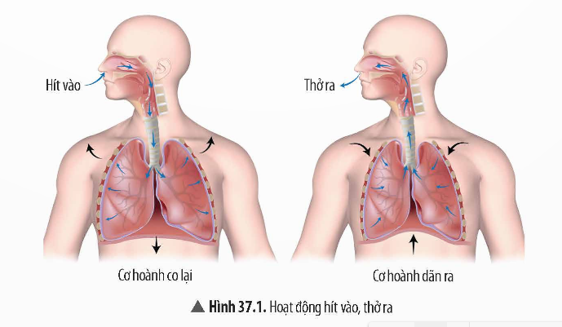
I. CHỨC NĂNG HỆ HÔ HẤP
? Quan sát hình 37.1 và cho biết sự phối hợp hoạt động của cơ hoành, xương sườn và phổi khi cơ thể hít vào và thở ra
? Nêu chức năng của hệ hô hấp?

Slide 8
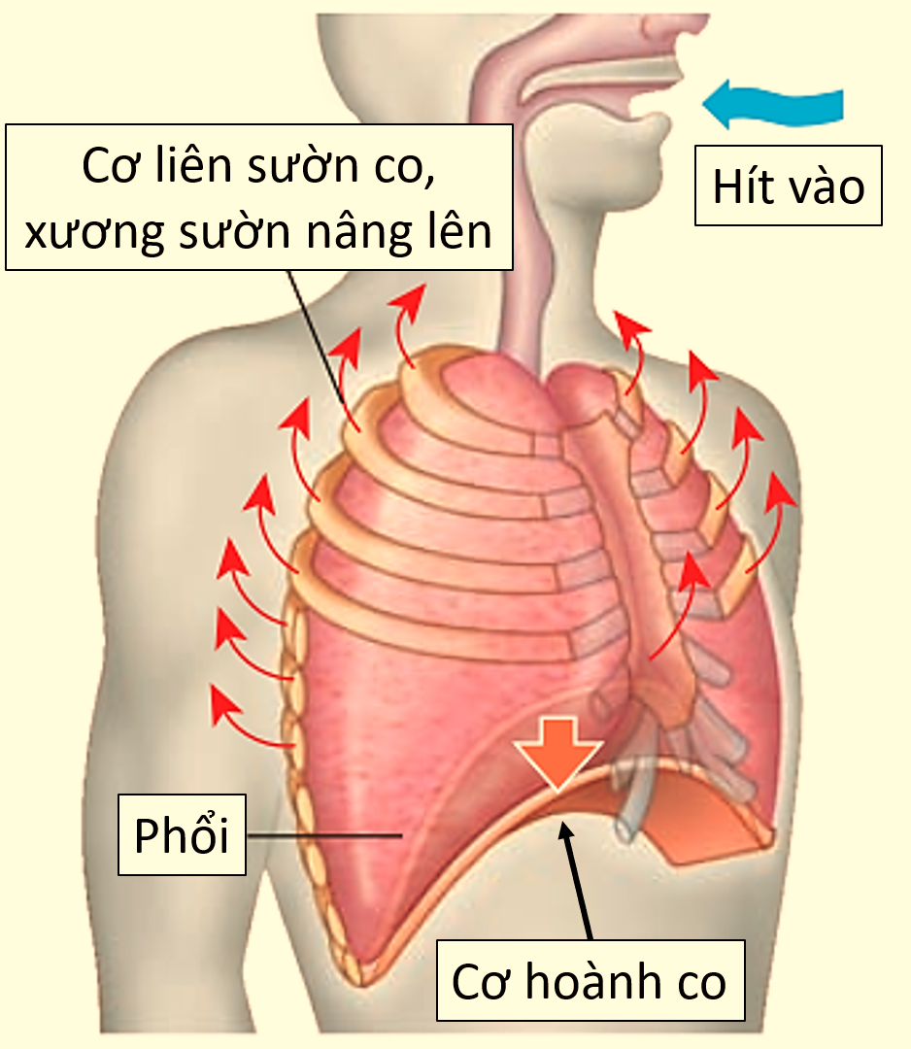
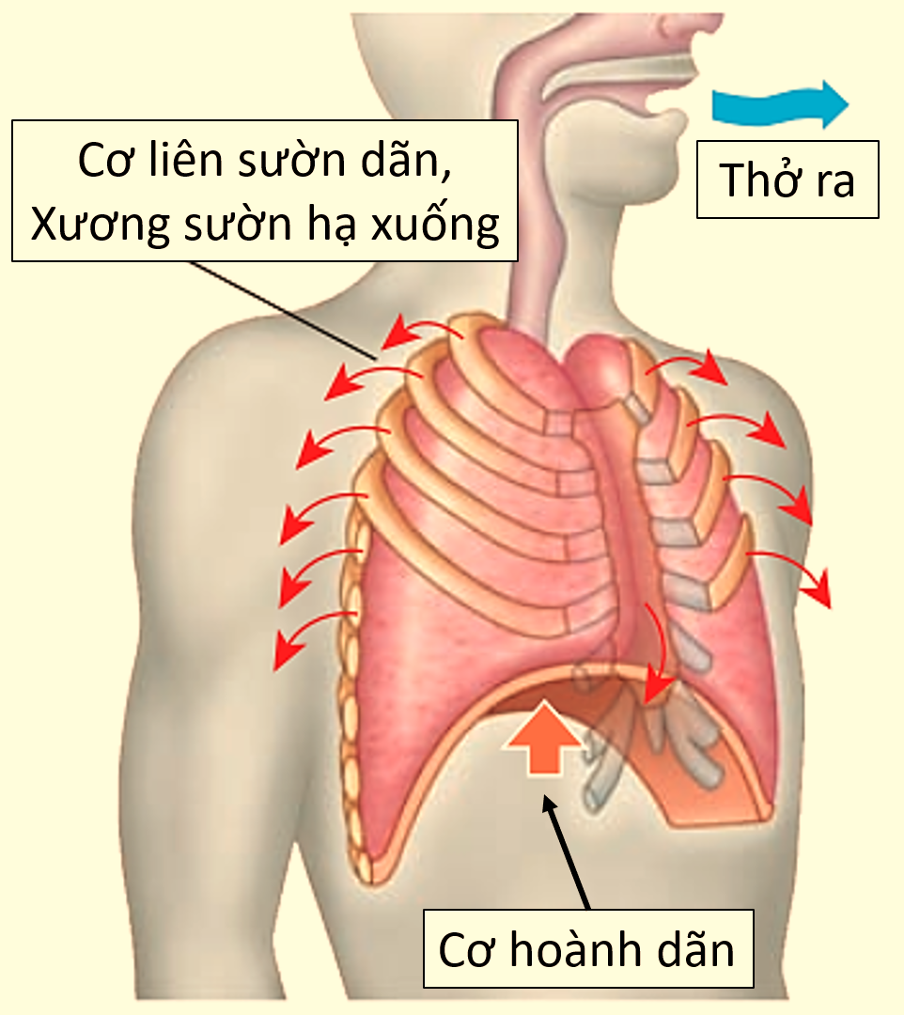
- Hít vào: Khi cơ hoành co, các cơ liên sườn ngoài co → Thể tích lồng ngực tăng → Áp suất không khí trong phổi giảm → Không khí từ ngoài tràn vào phổi.
- Thở ra: Khi cơ hoành giãn, các cơ liên sườn ngoài giãn → Thể tích lồng ngực giảm → Áp suất không khí trong phổi tăng → Không khí được tống từ phổi ra ngoài.

Slide 9

I. CHỨC NĂNG HỆ HÔ HẤP
? Nêu chức năng của hệ hô hấp?
- Hệ hô hấp có chức năng chính là trao đổi khí giữa cơ thể với môi trường .

Slide 10
I. CHỨC NĂNG HỆ HÔ HẤP
- Hệ hô hấp có chức năng chính là trao đổi khí giữa cơ thể với môi trường .

Slide 11

- Yêu cầu HS quan sát video: Không khí sẽ di chuyển qua các cơ quan nào khi hít vào và khi thở ra?

Slide 12
- Yêu cầu HS quan sát video và trả lời câu hỏi:
? Không khí sẽ di chuyển qua các cơ quan nào khi hít vào và khi thở ra?
- Khi hít vào và thở ra, không khí sẽ di chuyển qua các cơ quan là: xoang mũi, hầu (họng), thanh quản, khí quản, phế quản, phổi.

Slide 13
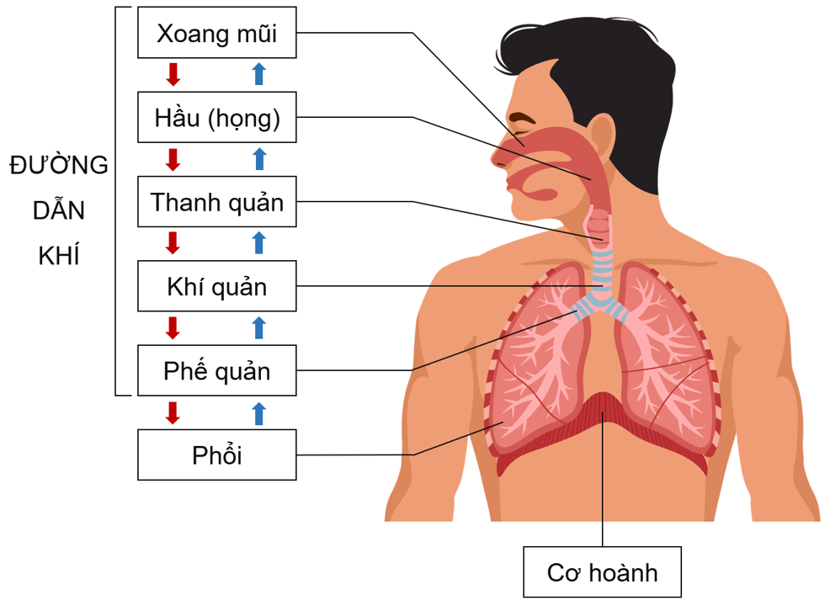
II. CÁC CƠ QUAN CỦA HỆ HÔ HẤP VÀ CHỨC NĂNG
1
Xác định tên các cơ quan của hệ hô hấp
2
3
4
5
6
7

Slide 14
Thảo luận nhóm và hoàn tất bảng sau:
Các cơ quan |  | Đặc điểm | Chức năng
ĐƯỜNG DẪN KHÍ | Mũi | - Có lông mũi, lớp niêm mạc tiết chất nhầy và lớp mao mạch dày đặc. | - Làm sạch, làm ẩm và làm ấm không khí.
 | Hầu | - Chứa tế bào lympho tại các hạch amidan. | - Dẫn khí; tạo kháng thể bảo vệ.
 | Thanh quản | - Có nắp thanh quản. | - Dẫn khí; phát âm, sưởi ấm không khí.
 | Khí quản | - Có lớp niêm mạc tiết chất nhầy với nhiều lông rung. | - Dẫn khí; điều hoà lưu lượng khí vào phổi.
 | Phế quản | - Cấu tạo bởi các vòng sụn. | - Dẫn khí.
Phổi và Phế nang |  | - Phổi trái có 2 thùy, phổi phải có 3 thùy; Có 700 – 800 triệu phế nang. | - Trao đổi khí.

Slide 15
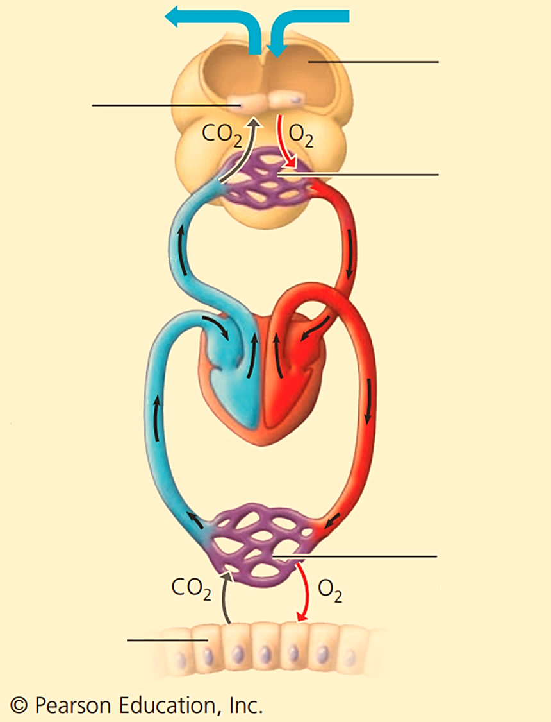
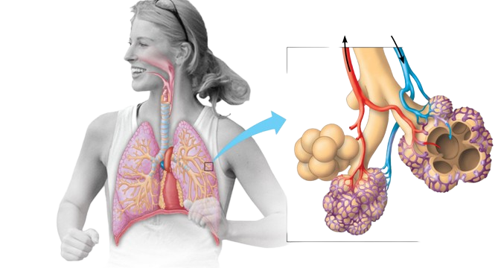
Không khí đi ra
Không khí đi vào
Sự thở
Phế nang
+ Sự thở: Hít vào khí O₂, thở ra khí CO₂.
+ Trao đổi khí ở phổi và tế bào: các chất khí (O₂ và CO₂) được trao đổi theo cơ chế khuếch tán.
Thành phế nang
Mao mạch ở phổi
Trao đổi khí ở phổi
CO2
O2
Mao mạch ở các mô
Trao đổi khí ở tế bào
Tế bào ở các mô
Notes:
★ Sự trao đổi khí ở phổi:
- Trong phế nang: Nồng độ O₂ cao, nồng độ CO₂ thấp.
- Trong máu: Nồng độ O₂ thấp, nồng độ CO₂ cao
 Khí O₂ được khuếch tán từ phế nang vào máu, CO₂ khuếch tán từ máu vào phế nang.
★ Sự trao đổi khí ở tế bào:
- Trong tế bào: Nồng độ O₂ thấp, nồng độ CO₂ cao
- Trong máu: Nồng độ O₂ cao, nồng độ CO₂ thấp
☞ Khí O₂ khuếch tán từ máu vào tế bào, khí CO_{2­} khuếch tán từ tế bào vào máu.

Slide 16
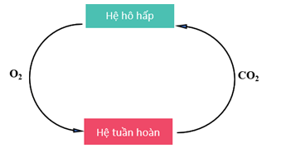
? Vẽ sơ đồ thể hiện mối quan hệ giữa hệ hô hấp và hệ tuần hoàn?
- Sơ đồ thể hiện mối quan hệ giữa hệ hô hấp và hệ tuần hoàn:

Slide 17
II. CÁC CƠ QUAN CỦA HỆ HÔ HẤP VÀ CHỨC NĂNG
Hệ hô hấp ở người gồm các cơ quan: mũi, hầu, thanh quản, khí quản, phế quản, phổi, phế nang.
Các cơ quan phối hợp nhịp nhàng với nhau để thực hiên quá trình trao đổi khí giữa cơ thể với môi trường

Slide 18
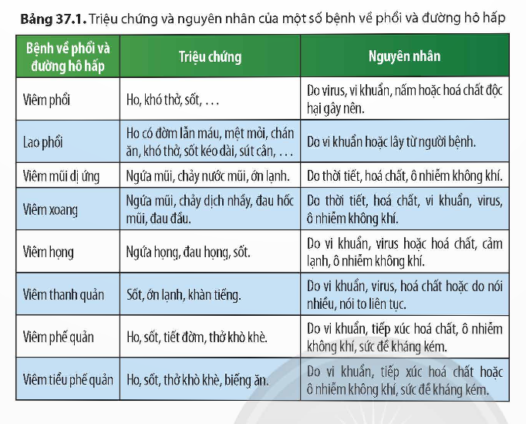
III. MỘT SỐ BỆNH VỀ PHỔI VÀ ĐƯỜNG HÔ HẤP
(?) Dựa vào thông tin trong bảng 37.1, hãy cho biết nguyên nhân chủ yếu dẫn đén các bệnh về phổi và đường hô hấp.

Slide 19
III. MỘT SỐ BỆNH VỀ PHỔI VÀ ĐƯỜNG HÔ HẤP
(?) Dựa vào thông tin trong bảng 37.1, hãy cho biết nguyên nhân chủ yếu dẫn đén các bệnh về phổi và đường hô hấp.
Nguyên nhân chủ yếu dẫn đến hầu hết các bệnh viêm đường hô hấp là do sức đề kháng suy giảm, nhiễm virus, vi khuẩn hay lây từ người bệnh.

Slide 20
III. MỘT SỐ BỆNH VỀ PHỔI VÀ ĐƯỜNG HÔ HẤP
(?) Nêu ý nghĩa của cách phòng chống bệnh về phổi và đường hô hấp.
Giúp giảm thiểu nguy cơ mắc bệnh, giảm nhẹ mức độ nghiêm trọng của bệnh nếu mắc phải, và hạn chế sự lây lan của các bệnh truyền nhiễm qua đường hô hấp. Điều này không chỉ cải thiện chất lượng cuộc sống mà còn giảm gánh nặng cho hệ thống y tế.

Slide 21
III. MỘT SỐ BỆNH VỀ PHỔI VÀ ĐƯỜNG HÔ HẤP
(?) Nêu ý nghĩa của cách phòng chống bệnh về phổi và đường hô hấp.
Giúp giảm thiểu nguy cơ mắc bệnh, giảm nhẹ mức độ nghiêm trọng của bệnh nếu mắc phải, và hạn chế sự lây lan của các bệnh truyền nhiễm qua đường hô hấp. Điều này không chỉ cải thiện chất lượng cuộc sống mà còn giảm gánh nặng cho hệ thống y tế.

Slide 22
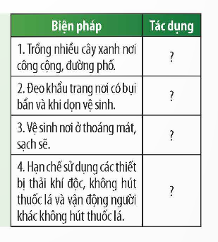
III. MỘT SỐ BỆNH VỀ PHỔI VÀ ĐƯỜNG HÔ HẤP
HS thảo luận nhóm và trả lời câu hỏi: Xác định tác dụng của một số biện pháp phòng chống ô nhiễm không khí cho đường hô hấp bằng cách hoàn thành bảng theo mẫu bên.

Slide 23
Biện pháp | Tác dụng
1. Trồng nhiều cây xanh nơi công cộng, đường phố.
2. Đeo khẩu trang nơi có bụi bẩn và khi dọn vệ sinh.
3. Vệ sinh nơi ở thoáng mát, sạch sẽ.
4. Hạn chế sử dụng các thiết bị thải khí độc, không hút thuốc lá và vận động người khác không hút thuốc lá.
Cây xanh giúp hấp thụ khí CO2 và các chất ô nhiễm khác, đồng thời thải ra oxy, làm sạch không khí, giảm bụi mịn và các chất độc hại, tạo môi trường trong lành hơn cho đường hô hấp.
Khẩu trang giúp ngăn chặn bụi bẩn, vi khuẩn, virus và các hạt ô nhiễm nhỏ xâm nhập vào đường hô hấp, bảo vệ phổi và hệ hô hấp khỏi các tác nhân gây hại.
Giúp loại bỏ bụi bẩn, nấm mốc, vi khuẩn và các tác nhân gây dị ứng trong không khí trong nhà, giảm nguy cơ mắc các bệnh về đường hô hấp.
Giảm thiểu lượng khí độc hại (như khói thuốc, khí thải từ đốt rơm rạ, than tổ ong) thải vào không khí, bảo vệ đường hô hấp khỏi các chất gây kích ứng và ung thư.

Slide 24
IV. HÚT THUỐC LÁ VÀ KINH DOANH THUỐC LÁ
Lựa chọn một trong hai nội dung sau, hãy lập luận để bảo vệ ý kiến của mình về nội dung đó.
• Nên hay không nên hút thuốc lá.
• Nên hay không nên kinh doanh thuốc lá.

Slide 25
LUYỆN TẬP
? Vì sao khi chúng ta vừa ăn vừa nói có thể bị sặc?
- Khi chúng ta vừa ăn vừa nói có thể bị sặc vì: Khi ăn, nắp thanh quản sẽ được đậy lại để ngăn không cho thức ăn lọt vào đường hô hấp, còn khi nói, nắp thanh quản sẽ được mở ra để phát ra âm thanh. Bởi vậy, nếu vừa ăn vừa nói, thức ăn có thể rơi vào đường hô hấp khi nắp thanh quản mở ra, gây ra phản ứng sặc để đẩy thức ăn ra ngoài.

Slide 26
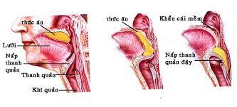

Slide 27
LUYỆN TẬP
- Chúng ta không nên đốt than củi trong phòng kín khi ngủ vì: Sự cháy của than củi sẽ tiêu hao khí O2 và sản sinh ra 2 loại khí gây ngộ độc khí cho cơ thể là CO2 và CO. Bởi vậy, khi đốt than củi trong phòng kín – không có sự lưu thông không khí với bên ngoài, O2 trong phòng dần cạn kiệt đồng thời lượng CO2 và CO tăng dẫn đến người ngủ trong phòng nhanh chóng bị ngạt thở, lịm dần rồi hôn mê, thậm chí tử vọng nếu không được phát hiện kịp thời.

Slide 28
VẬN DỤNG
- Yêu cầu HS quan sát video và thảo luận nhóm và trả lời câu hỏi:
? Tại sao khi giao mùa, thời tiết ẩm, chúng ta thường dễ mắc bệnh viêm đường hô hấp?

Slide 29
- Khi giao mùa, thời tiết ẩm, chúng ta thường dễ mắc bệnh viêm đường hô hấp vì:
+ Khi giao mùa, sự thay đổi và chênh lệch nhiệt độ, độ ẩm thường xảy ra đột ngột khiến cơ thể chưa kịp thích ứng, dẫn đến hệ miễn dịch của cơ thể bị suy yếu tạo điều kiện cho các tác nhân gây bệnh viêm đường hô hấp xâm nhập và gây bệnh dễ dàng.
+ Đồng thời, thời tiết giao mùa, thời tiết ẩm lại là điều kiện thích hợp cho sự phát triển mạnh của nhiều loại vi khuẩn, virus gây bệnh lí đường hô hấp.

Slide 30
VẬN DỤNG
? Gia đình em thường sử dụng những biện pháp nào để tạo không khí trong lành giúp bảo vệ đường hô hấp?

Slide 31
- Một số biện pháp để tạo không khí trong lành giúp bảo vệ đường hô hấp mà các gia đình thường sử dụng là:
+ Thường xuyên dọn dẹp nhà cửa và giữ vệ sinh môi trường xung quanh sạch sẽ.
+ Dùng điều hòa và máy lọc không khí tại nhà (Chú ý: Thường xuyên bảo dưỡng để loại bỏ bụi bẩn và vi khuẩn gây hại).
+ Hạn chế các hoạt động như: hút thuốc lá, đốt than củi,…
+ Trồng cây xanh xung quanh nhà ở và tham gia các hoạt động trồng cây ở địa phương.

Slide 32
CẢM ƠN CÁC EM ĐÃ LẮNG NGHE BÀI GIẢNG!

